Slide 1
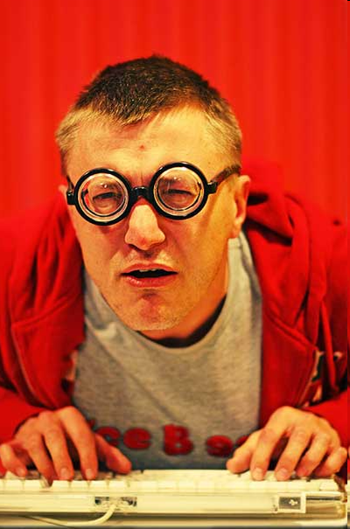
Скарги людей які проводять більшу частину робочого часу за екраном монітора, можна розділити на дві групи: "зорові" і "очні"

Slide 2

Зорові
- Затуманення зору (зниження гостроти зору);
- Уповільнена перефокусування з ближніх предметів на дальні і назад (порушення акомодації);
- Двоїння предметів;
- Швидке стомлення при читанні.

Slide 3
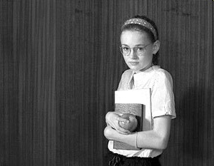
Очні
- Печіння в очах;
- Болі в області очних ямок і лоба;
- Болі при русі очей;
- Почервоніння очних яблук.

